Slide 1
Модель зрения человека

Slide 2
Представление и обработка графической информации в вычислительных системах основаны на наших знаниях о модели зрения человека.
Не только регистрация и отображение изображений стараются соответствовать системе зрения человека, но и алгоритмы кодирования и сжатия данных становятся намного эффективнее при учёте того, что видит и не видит человек.

Slide 3
Согласно современным представлениям, система зрения человека имеет 4 вида рецепторов:
3 вида “колбочек”: S (short), M (medium), L (long), отвечающих за цветное зрение. Работают только при высокой освещённости.
1 вид “палочек”: R (rods), позволяющих регистрировать яркость. Работают только при низкой освещённости.

Slide 4
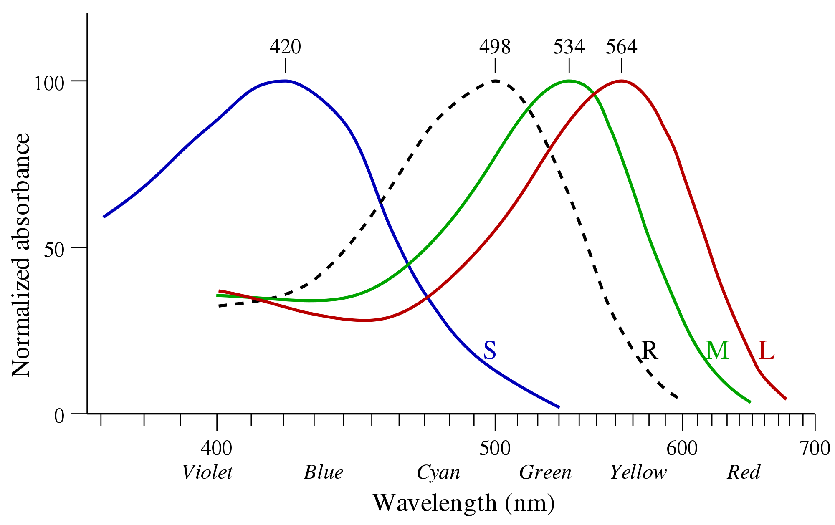

Slide 5
Необходимо отметить, что мозг человека отвечает за очень большую часть восприятия, что может приводить к интересным эффектам.
Например: вы идёте ночью и видите “красный” автомобиль даже при низкой освещённости. Но, на самом деле, вы различаете только яркость, а красный цвет “достраивает” мозг на основе на основе того, что вы помните об этом месте со времени, когда шли здесь раньше днём. Таким образом, если автомобиль аккуратно заменить на такой же зелёный, то он всё равно будет продолжать казаться красным.

Slide 6
Система цветного зрения человека трёхкомпонентная: воспринимаемый цвет описывается тремя значениями. Любые спектры излучения, приводящие к одинаковым этим трём значениям, неразличимы для человека.
Не все имеют трёхкомпонентное восприятие цвета. Например, собаки имеют одну компоненту, то есть различают только яркость. А некоторые виды рептилий, рыб и птиц – четыре компонента. То есть, если им показать фотографию на экране монитора, то они вам могли бы сказать: “совсем не похоже, цвета не те!”

Slide 7
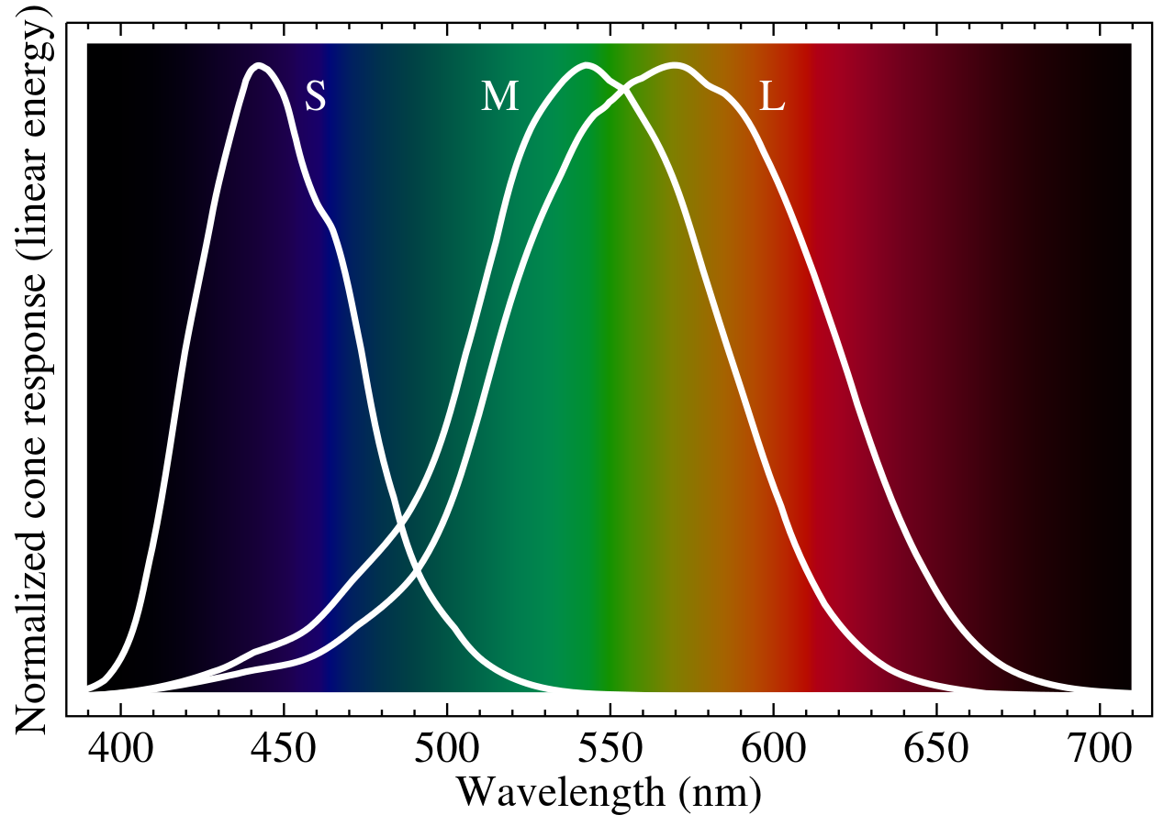
Регистрация спектра L, M и S рецепторами лежит в основе цветовой модели RGB, описывающей цвет как комбинацию красного, синего и зелёного.
Необходимо отметить, что соответствие довольно условно: как видно из графика, M и L рецепторы чувствительны далеко не только к чистым “зелёному” и “красному” цветам, а воспринимают довольно широкие спектры, которые ещё и значительно перекрываются.

Slide 8
Существенное перекрытие спектров чувствительности M и L рецепторов приводит к тому, что при непосредственном восприятии S, M, L значений было бы очень трудно различать красно-зелёные оттенки.
Система зрения человека решила эту проблему следующим образом: после регистрации сразу же на сетчатке глаза выполняется “предварительная обработка”, и в мозг передаётся несколько другая информация.

Slide 9
SML сигнал (что условно соответствует RGB) преобразуется следующим образом: Y = S + M + L A = L - M B = (L + M) - S
То есть представление красный-зелёный-синий превращается в яркость (Y) и две цветоразницы: красно-зелёную (A) и жёлто-синюю (B).

Slide 10
В мозг передаётся обработанный сигнал: YAB.
Кроме того, “ширина канала” (количество нейронов) для компонент Y, A, B различна: о яркости передаётся гораздо больше информации, чем о цветоразностях.
Всё это послужило основой для различных цветоразностных систем представления цвета, например, YUV (альтернативное название: YCbCr), широко используемых при эффективном кодировании и сжатии графической информации.

Slide 11
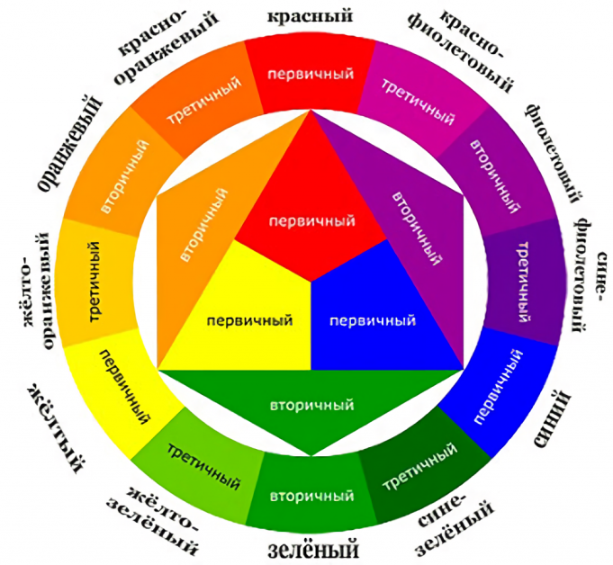
Это же преобразование ответственно и за несоответствие между первичными цветами в вычислительной технике (красный, зелёный, синий) и в традиционной модели цвета, используемой художниками, где жёлтый считается первичным цветом: цветоразность B как раз является противопоставлением жёлтого и синего.

Slide 12
Литература:
М. Д. Фершильд. Модели цветового восприятия, 2-е издание / John Wiley & Sons, Ltd, 2004 г.
Р.В.Г Хант. Цветовоспроизведение, 6-е издание / John Wiley & Sons, Ltd, 2004 г.
https://en.wikipedia.org/wiki/Color_vision
https://ru.wikipedia.org/wiki/Зрение_человека#Цветовое_зрение

